Slide 1

CSS – LISTAS

Slide 2
Listas
https://librosweb.es/libro/css/capitulo_9.html
Propiedad | Descripción | Valores
list-style-type | Estilo aplicable a los marcadores visuales de las listas | [ disc | circle | square | decimal | decimal-leading-zero | lower-roman | upper-roman | lower-greek | lower-latin | upper-latin | armenian | georgian | lower-alpha | upper-alpha | none ]
list-style-image | Imagen aplicable a los elementos de las listas | [ url("http://...") | none ]
list-style-position | Posición dentro de la lista de los elementos marcadores de las listas | [ inside | outside ]
list-style | Permite establecer el estilo de la lista, la imagen y/o la posición | [ <list-style-type> || <list-style-position> || <list-style-image> ]

Slide 3
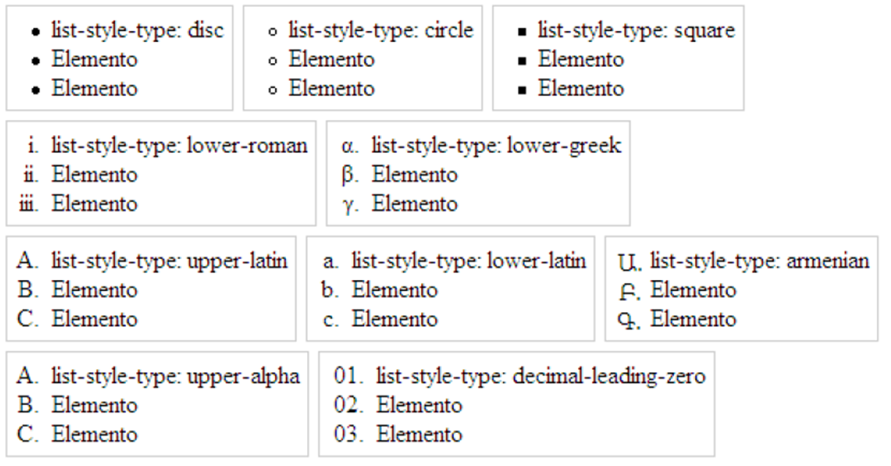
Listas

Slide 4
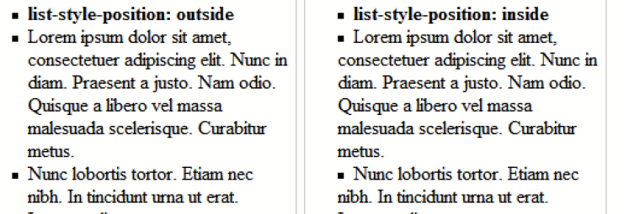
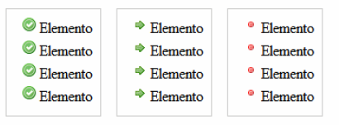
Listas
ul.ok {
list-style-image: url(imagenes/ok.png);
}
ul.go {
list-style-image: url(imagenes/go.png);
}
ul.redondo {
list-style-image: url(imagenes/red.png);
}

Slide 5
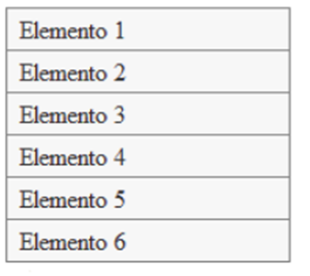
Listas
Menú vertical básico

Slide 6
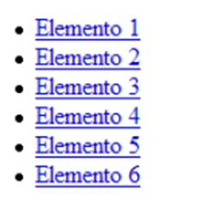
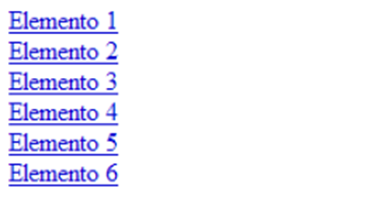
Listas
Menú vertical básico
Lista de enlaces original:
Paso 1: Definir la anchura del menú.
Paso 2: Eliminar las viñetas automáticas y todos los márgenes y espaciados aplicados por defecto a la lista.
<ul class=“menu”>
<li><a href="#" title="Enlace genérico">Elemento 1</a></li>
<li><a href="#" title="Enlace genérico">Elemento 2</a></li>
<li><a href="#" title="Enlace genérico">Elemento 3</a></li>
<li><a href="#" title="Enlace genérico">Elemento 4</a></li>
<li><a href="#" title="Enlace genérico">Elemento 5</a></li>
<li><a href="#" title="Enlace genérico">Elemento 6</a></li>
</ul>
ul.menu { width: 180px; }
ul.menu {
width: 180px;
list-style: none;
margin: 0;
padding: 0;
}

Slide 7
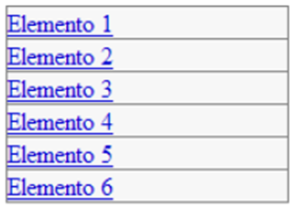
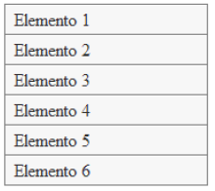
Listas
Menú vertical básico
Paso 3: Añadir un borde al menú de navegación y establecer el color de fondo y los bordes de cada elemento del menú.
Paso 4: Estilos de los enlaces: mostrarlos como un elemento de bloque para que ocupen todo el espacio de cada <li> del menú, añadir un espacio de relleno y modificar los colores y la decoración por defecto.
ul.menu {
width: 180px;
list-style: none;
margin: 0;
padding: 0;
border: 1px solid #7C7C7C;
border-bottom: none;
}
ul.menu li {
border-bottom: 1px solid #7C7C7C;
border-top: 1px solid #FFF;
background: #F4F4F4;
}
ul.menu li a {
padding: .2em 0 .2em .5em;
display: block;
text-decoration: none;
color: #333;
}

Slide 8

Listas
Menú horizontal básico

Slide 9
Listas
Menú horizontal básico
Lista de enlaces original:
Paso 1: No es necesario definir la anchura del menú. En todo caso el 100% del contenedor.
Paso 2: Eliminar las viñetas automáticas y todos los márgenes y espaciados aplicados por defecto a la lista.
<ul class=“menu”>
<li><a href="#" title="Enlace genérico">Elemento 1</a></li>
<li><a href="#" title="Enlace genérico">Elemento 2</a></li>
<li><a href="#" title="Enlace genérico">Elemento 3</a></li>
<li><a href="#" title="Enlace genérico">Elemento 4</a></li>
<li><a href="#" title="Enlace genérico">Elemento 5</a></li>
<li><a href="#" title="Enlace genérico">Elemento 6</a></li>
</ul>
ul.menu { width: 100%; }
ul.menu {
width: 100%;
list-style: none;
margin: 0;
padding: 0;
}

Slide 10
Listas
Menú horizontal básico
Paso 3: La clave de la transformación reside en modificar la propiedad float :left de los elementos <li> del menú para que se coloquen en la misma línea. También es posible usar la propiedad display:inline-block.
Paso 4: Estilos de los enlaces: mostrarlos como un elemento de bloque para que ocupen todo el espacio de cada <li> del menú, añadir bordes, espacios de relleno, modificar los colores y la decoración por defecto.
ul.menu li {
background-color: #008000;
float: left; /* display:inline-block */
width: 120px;
}
ul.menu li a {
border: 1px solid #7c7c7c;
color: #333;
display: block;
padding: 0.3em;
text-decoration: none;
}

